Slide 1
机器学习算法的评估
决策树
准确率
速度
强壮性
可规模性
可解释性

Slide 2
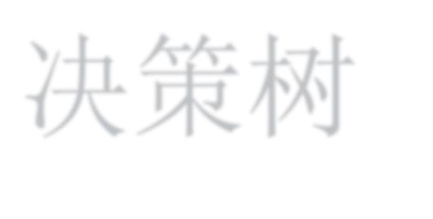
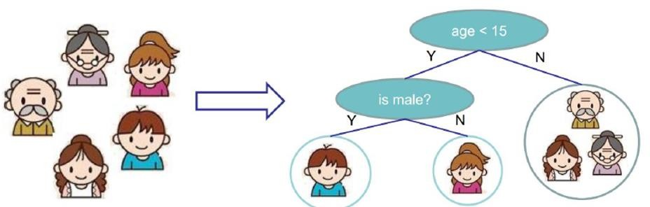
树模型
决策树：从根节点开始一步步走到叶子节点（决策）
所有的数据最终都会落到叶子节点，既可以做分类也可以做回归

Slide 3
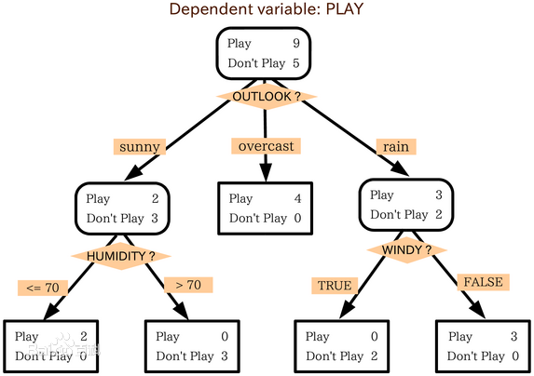
决策树
树的组成
根节点：第一个选择点
内部节点与分支：中间过程 叶子节点：最终的决策结果

Slide 4
使用决策树做预测需要以下过程：
决策树
收集数据：可以使用任何方法。比如想构建一个相亲系统，我们可以从媒婆那里，或者通过采访相亲对象获取数据。根据他们考虑的因素和最终的选择结果，就可以得到一些供我们利用的数据了。
准备数据：收集完的数据，我们要进行整理，将这些所有收集的信息按照一定规则整理出来，并排版，方便我们进行后续处理。
分析数据：可以使用任何方法，决策树构造完成之后，我们可以检查决策树图形是否符合预期。
训练算法：这个过程也就是构造决策树，同样也可以说是决策树学习，就是构造一个决策树的数据结构。
测试算法：使用经验树计算错误率。当错误率达到了可接收范围，这个决策树就可以投放使用了。
用算法：此步骤可以使用适用于任何监督学习算法，而使用决策树可以更好地理解数据的内在含义。

Slide 5
决策树
如何切分特征（选择节点）
问题：根节点的选择该用哪个特征呢？接下来呢？如何切分呢？
目标：通过一种衡量标准，来计算通过不同特征进行分支选择后的分类 情况，找出来最好的那个当成根节点，以此类推。

Slide 6
决策树
衡量标准-熵
1948年，香农提出。
一条信息的信息量大小和他的不确定性有直接的关系，要搞清楚一件非常不确定的事或者我们一无所知的事，需要了解大量信息—>信息量的度量就等于不确定性的多少
熵：熵是表示随机变量不确定性的度量，不确定性越大，得到的熵值也就越大
一个栗子：
A集合[1,1,1,1,1,1,1,1,2,2]
B集合[1,2,3,4,5,6,7,8,9,1]
显然A集合的熵值要低，因为A里面只有两种类别，相对稳定一些 而B中类别太多了，熵值就会大很多。（在分类任务中我们希望通过节点分支后数据类别的熵值大还是小呢？）

Slide 7
一个关于信息熵的例子：
决策树
世界杯的32支队伍里面, 假设用1~32编码代表每一支球队, 现在你想要知道那支球队获得冠军, 你要用最少的询问次数获得结果.通常采用二分的方法, = 5, 最多5次结果就出来了. 但是在实际应用中你不需要5次就可以了, 因为你绝对不会猜日本, 韩国之类的球队, 你会猜西班牙, 德国和意大利这样的球队. 因此去除不会猜的队伍, 在剩下中再次编码二分法, 次数会大概3~4次

Slide 8

决策树
该信源的熵即为图所示
公式：
𝐶=2，单位比特(bit)，缺省状态
𝐶=𝑒，单位奈特(nat)
信息增益：表示特征X使得类Y的不确定性减少的程度。
（分类后的专一性，希望分类后的结果是同类在一起）

Slide 9
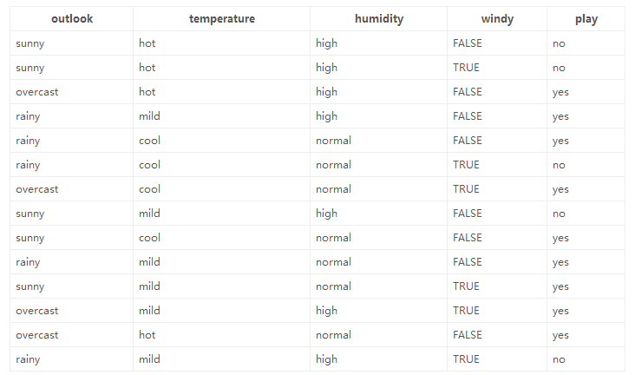
决策树
决策树构造实例
数据：14天打球情况
特征：4种环境变化 目标：构造决策树

Slide 10
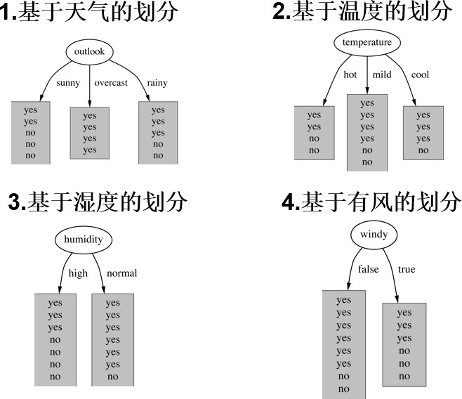
决策树
决策树构造实例
划分方式：4种
问题：谁当根节点呢？ 依据：信息增益

Slide 11

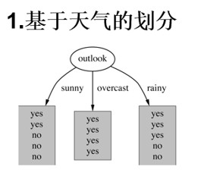
决策树
决策树构造实例
在历史数据中（14天）有9天打球，5天不打球，所以此时的熵应为：
4个特征逐一分析，先从outlook特征开始：
Outlook = sunny时，熵值为0.971
Outlook = overcast时，熵值为0
Outlook = rainy时，熵值为0.971

Slide 12
决策树
决策树构造实例
根据数据统计，outlook取值分别为sunny,overcast,rainy的概率分别为：
5/14, 4/14, 5/14
熵值计算：5/14 * 0.971 + 4/14 * 0 + 5/14 * 0.971 = 0.693
（gain(temperature)=0.029 gain(humidity)=0.152 gain(windy)=0.048）
信息增益：系统的熵值从原始的0.940下降到了0.693，增益为0.247
信息增益在决策树算法中是用来选择特征的指标，信息增益越大，则这个特征的选择性越好，在概率中定义为：待分类的集合的熵和选定某个特征的条件熵之差

Slide 13
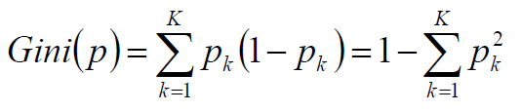
决策树
决策树算法
ID3： 信 息 增 益 （ 有 什 么 问 题 呢 ？）
C4.5：信息增益率（解决ID3问题，信息增益/自身熵）
CART：使用GINI系数来当做衡量标准
GINI系数：
（和熵的衡量标准类似，计算方式不相同）

Slide 14
为什么不能有连续值?
决策树所有的属性都是分类的，在分叉的时候必须是两个或多个没有交集的情况。
所以在处理连续变量的时候，我们会通常设一个阈值，在这个值的两边分成两种情况。

Slide 15
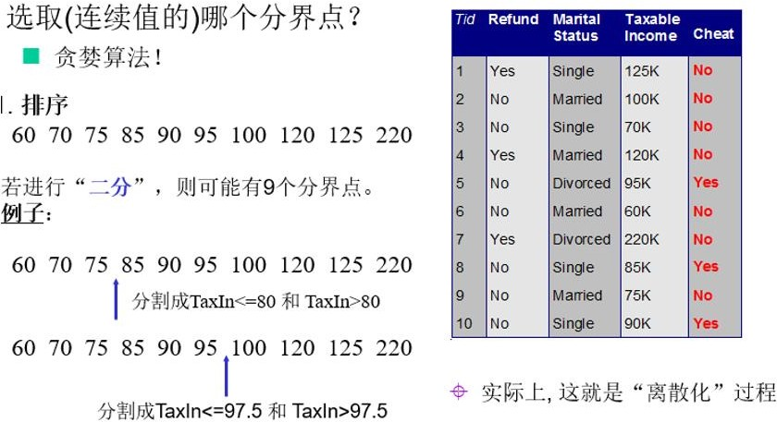
连续值怎么办？
决策树

Slide 16
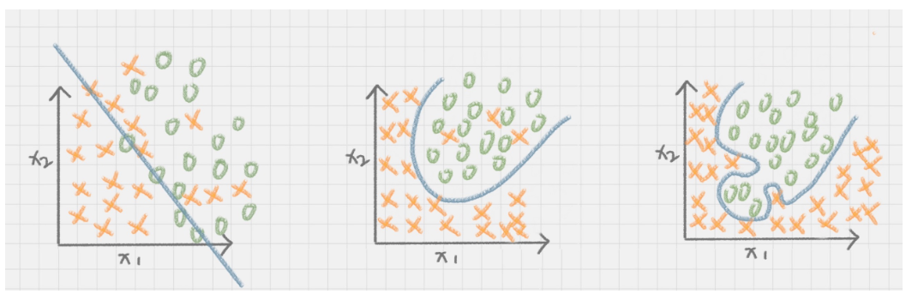
剪枝
剪枝就是给决策树瘦身，这一步想实现的目标就是，不需要太多的判断，同样可以得到不错的结果。之所以这么做，是为了防止“过拟合”（Overfitting）现象的发生。
过拟合：指的是模型的训练结果“太好了”，以至于在实际应用的过程中，会存在“死板”的情况，导致分类错误。
欠拟合：指的是模型的训练结果不理想。

Slide 17
造成过拟合的原因：
一是因为训练集中样本量较小。如果决策树选择的属性过多，构造出来的决策树一定能够“完美”地把训练集中的样本分类，但是这样就会把训练集中一些数据的特点当成所有数据的特点，但这个特点不一定是全部数据的特点，这就使得这个决策树在真实的数据分类中出现错误，也就是模型的“泛化能力”差。
泛化能力：指的分类器是通过训练集抽象出来的分类能力，你也可以理解是举一反三的能力。如果我们太依赖于训练集的数据，那么得到的决策树容错率就会比较低，泛化能力差。因为训练集只是全部数据的抽样，并不能体现全部数据的特点。

Slide 18
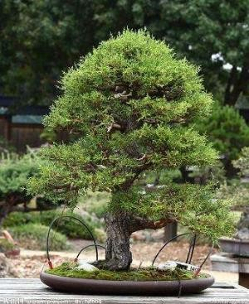
决策树
决策树剪枝策略
为什么要剪枝：决策树过拟合风险很大，理论上可以完全分得开数据
（想象一下，如果树足够庞大，每个叶子节点不就一个数据了嘛）
剪枝策略：预剪枝，后剪枝
预剪枝：边建立决策树边进行剪枝的操作（更实用）
后剪枝：当建立完决策树后来进行剪枝操作

Slide 19
剪枝的方法：
预剪枝：在决策树构造时就进行剪枝。方法是，在构造的过程中对节点进行评估，如果对某个节点进行划分，在验证集中不能带来准确性的提升，那么对这个节点进行划分就没有意义，这时就会把当前节点作为叶节点，不对其进行划分。
后剪枝：在生成决策树之后再进行剪枝。通常会从决策树的叶节点开始，逐层向上对每个节点进行评估。如果剪掉这个节点子树，与保留该节点子树在分类准确性上差别不大，或者剪掉该节点子树，能在验证集中带来准确性的提升，那么就可以把该节点子树进行剪枝。方法是：用这个节点子树的叶子节点来替代该节点，类标记为这个节点子树中最频繁的那个类。

Slide 20
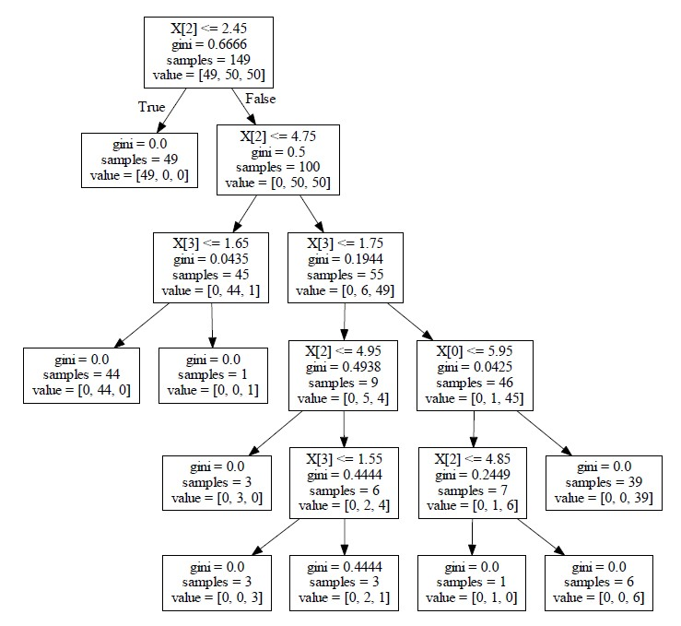

决策树
决策树剪枝策略
预剪枝：限制深度，叶子节点个数
叶子节点样本数，信息增益量等
后剪枝：通过一定的衡量标准
（叶子节点越多，损失越大）
C（T）:损失 样本个数* gini系数
T_=叶子节点个数

Slide 21
决策树
算法回顾：
树以代表训练样本的单个结点（根节点）开始。
如果样本都在同一个类，则该结点成为叶子节点，并用该类标号。
否则，算法使用信息增益或者其他度量作为启发信息，选择能够最好地将样本分类的属性。该属性成为该结点的“测试”或“判定”属性。
对所有的属性都是分类的，即离散值。连续属性必须离散化。
对测试属性的每个已知的值，创建一个分枝，并据此划分样本。
算法使用同样的过程，递归地形成每个划分上的样本判定树。一旦一个属性出现在一个结点上，就不必该结点的任何后代上考虑它。
递归划分步骤仅当下列条件之一成立停止：
(a) 给定结点的所有样本属于同一类。
(b) 没有剩余属性可以用来进一步划分样本。
创建一个树叶（步骤12）

Slide 22
决策树的优缺点 优点
决策树
1. 决策树易于理解和解释，可以可视化分析，容易提取出规则；
2. 可以进行回归和分类
3. 比较适合处理有缺失属性的样本；
4. 能够处理不相关的特征；
5. 测试数据集时，运行速度比较快；
6. 在相对短的时间内能够对大型数据源做出可行且效果良好的结果。

Slide 23
缺点
决策树
1. 容易发生过拟合（随机森林可以很大程度上减少过拟合）；
2. 容易忽略数据集中属性的相互关联；
3. 类别较多时错误增加较快
4. ID3算法计算信息增益时结果偏向数值比较多的特征
5. 可规模性一般

Slide 24
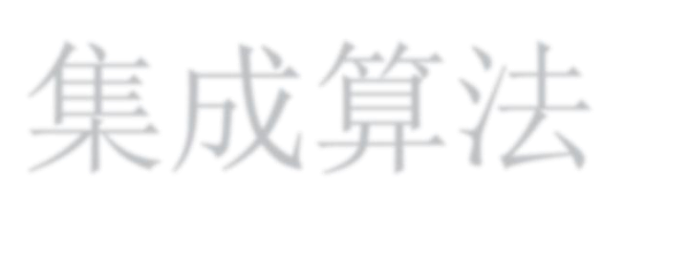


集成算法
集成学习
目的：让机器学习效果更好，单个不行，群殴走起
Bagging：训练多个分类器取平均
Boosting：从弱学习器开始加强，通过加权来进行训练
（加入一棵树，要比原来强）
Stacking：聚合多个分类或回归模型（可以分阶段来做）

Slide 25
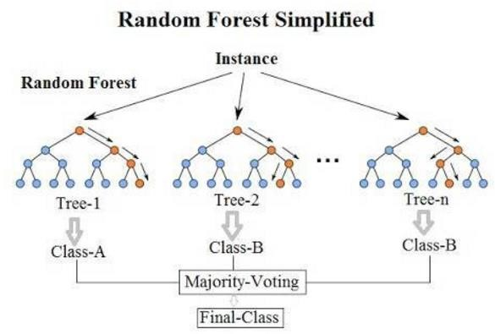
集成算法
Bagging模型
全称： bootstrap aggregation（说白了就是并行训练一堆分类器）
最典型的代表就是随机森林
随机：数据采样随机，特征选择随机
森林：很多个决策树并行放在一起

Slide 26
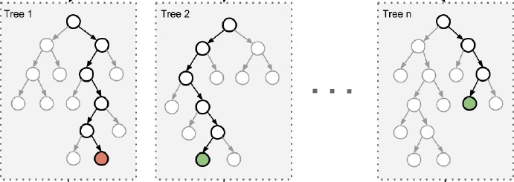
集成算法
随机森林：
构造树模型：
随机森林背后的思想是，每棵树的预测可能都相对较好，但可能对部分数据过拟合。如果构造很多树，并且每棵树的预测都很好，但都以不同的方式过拟合，那么我们可以对这些树的结果取平均值来降低过拟合。
由于二重随机性，使得每个树基本上都不会一样，最终的结果也会不一样

Slide 27
二重随机性
集成算法
想要构造一棵树，首先要对数据进行自助采样。也就是说，从 n_samples 个数据点中有放回地（即同一样本可以被多次抽取）重
复随机抽取一个样本，共抽取 n_samples 次，从而使每次抽取的数据集都不同。这样会创建一个与原数据集大小相同的数据集，但有些数据点会缺失，有些会重复。
n_samples自助采样
max_features
在每个结点处，算法随机选择特征的一个子集，并对其中一个特征寻找最佳测试，而不是对每个结点都寻找最佳测试。选择的特征个数由 max_features 参数来控制。每个结点中特征子集的选择是相互独立的，这样树的每个结点可以使用特征的不同子集来做出决策。

Slide 28
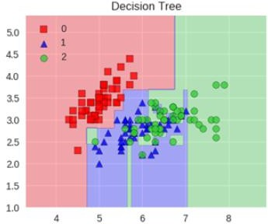
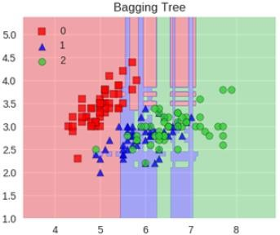
集成算法
Bagging模型
树模型：
之所以要进行随机，是要保证泛化能力，如果树都一样，那就没意义了！

Slide 29
集成算法
随机森林优势
它能够处理很高维度（feature很多）的数据，并且不用做特征选择不需要反复调节参数就可以给出很好的结果，也不需要对数据进行缩放。
在训练完后，它能够给出哪些feature比较重要
容易做成并行化法，速度比较快
可以进行可视化展示，便于分析，但往往深度较深，不如树可视化效果好

Slide 30
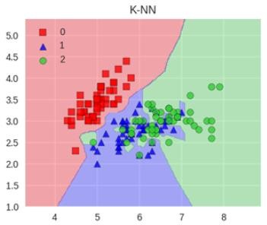
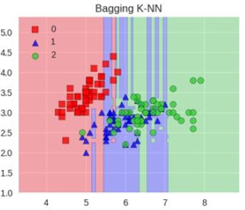
集成算法
Bagging模型
KNN模型：
KNN就不太适合，因为很难去随机让泛化能力变强！

Slide 31
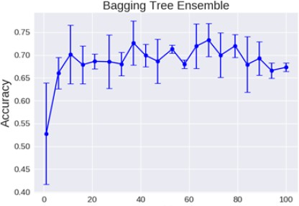
集成算法
Bagging模型
梯度提升回归树（梯度提升机）
理论上越多的树效果会越好，但实际上基本超过一定数量就差不多上下浮动了

Slide 32
方法思想
集成算法
梯度提升回归树是另一种集成方法，通过合并多个决策树来构建一个更为强大的模型。虽然名字中含有“回归”，但这个模型既可以用于回归也可以用于分类。与随机森林方法不同，梯度提升采用连续的方式构造树，每棵树都试图纠正前一棵树的错误。默认情况下，梯度提升回归树中没有随机化，而是用到了强预剪枝。
梯度提升背后的主要思想是合并许多简单的模型（在这个语境中叫作弱学习器）。每棵树只能对部分数据做出好的预测，因此，添加的树越来越多，可以不断迭代提高性能。
梯度提升的另一个重要参数是 learning_rate（学习率），用于控制每棵树纠正前一棵树的错误的强度。较高的学习率意味着每棵树都可以做出较强的修正，这样模型更为复杂。通过增大 n_estimators 来向集成中添加更多树，也可以增加模型复杂度，因为模型有更多机会纠正训练集上的错误。

Slide 33
集成算法
Boosting模型
典型代表：AdaBoost， Xgboost
Adaboost会根据前一次的分类效果调整数据权重
解释：如果某一个数据在这次分错了，那么在下一次我就会给它更大的权重 最终的结果：每个分类器根据自身的准确性来确定各自的权重，再合体

Slide 34
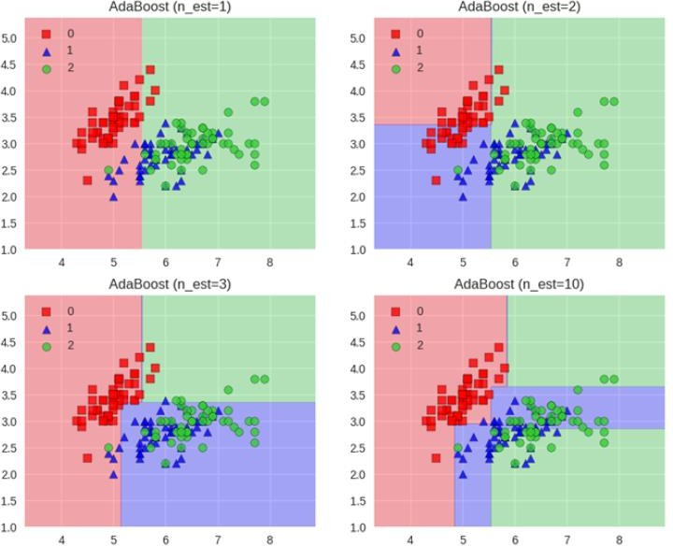
集成算法
Adaboost工作流程
每一次切一刀！
最终合在一起
弱分类器这就升级了！

Slide 35
集成算法
Stacking模型
堆叠：很暴力，拿来一堆直接上（各种分类器都来了）
可以堆叠各种各样的分类器（KNN,SVM,RF等等）
分阶段：第一阶段得出各自结果，第二阶段再用前一阶段结果训练 为了刷结果，不择手段！

Slide 36
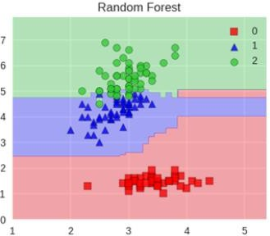
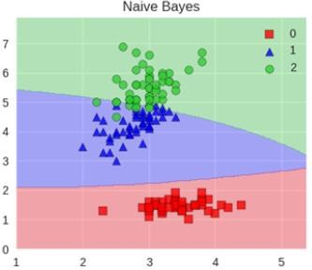
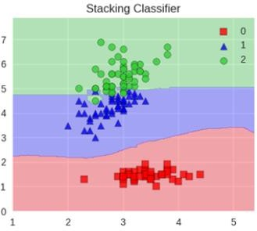
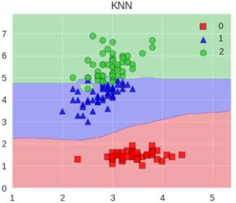
集成算法
Stacking模型
堆叠在一起确实能使得准确率提升，但是速度是个问题
集成算法是竞赛与论文神器，当我们更关注于结果时不妨来试试！

